Slide 1
首先是摄像头的不同角度的四张图片

Slide 2
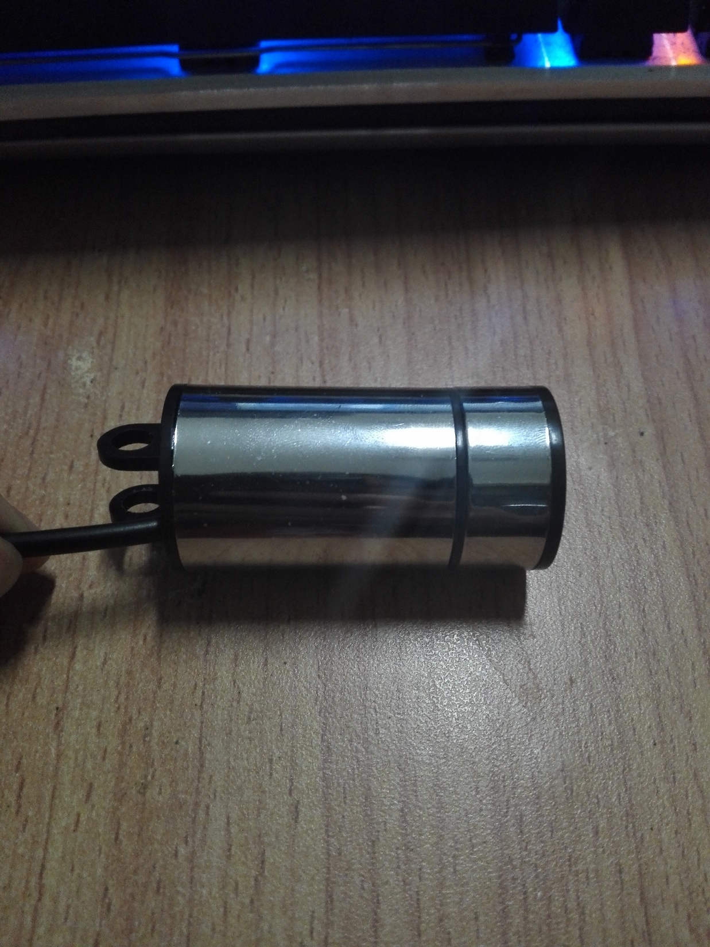
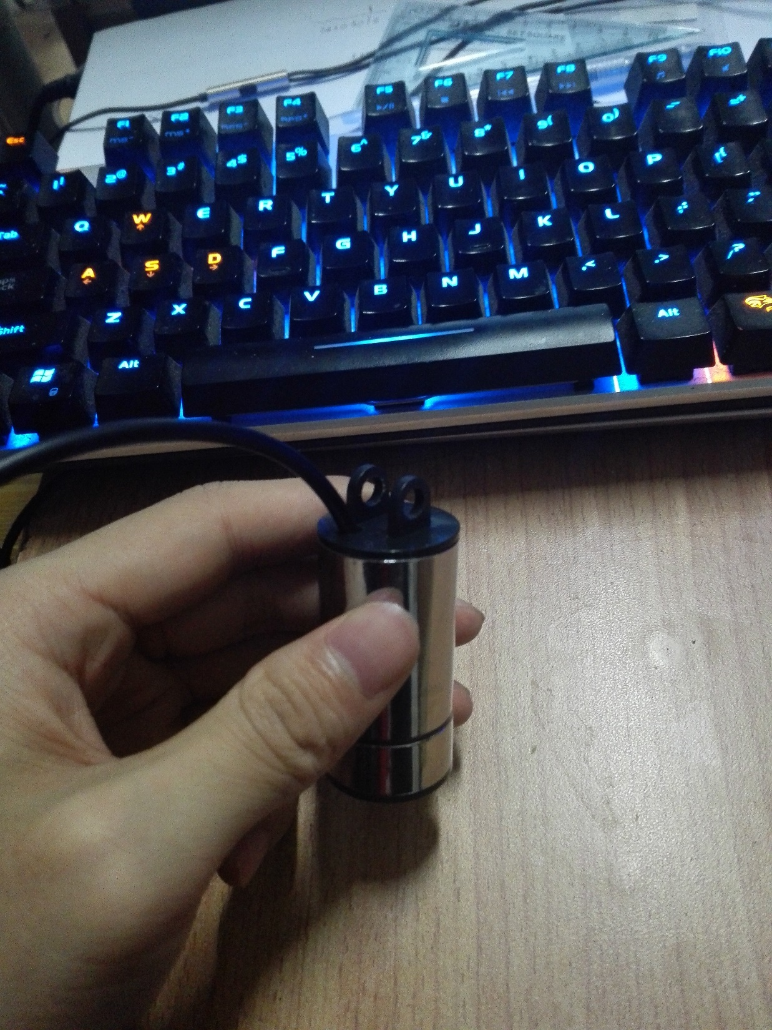

Slide 3
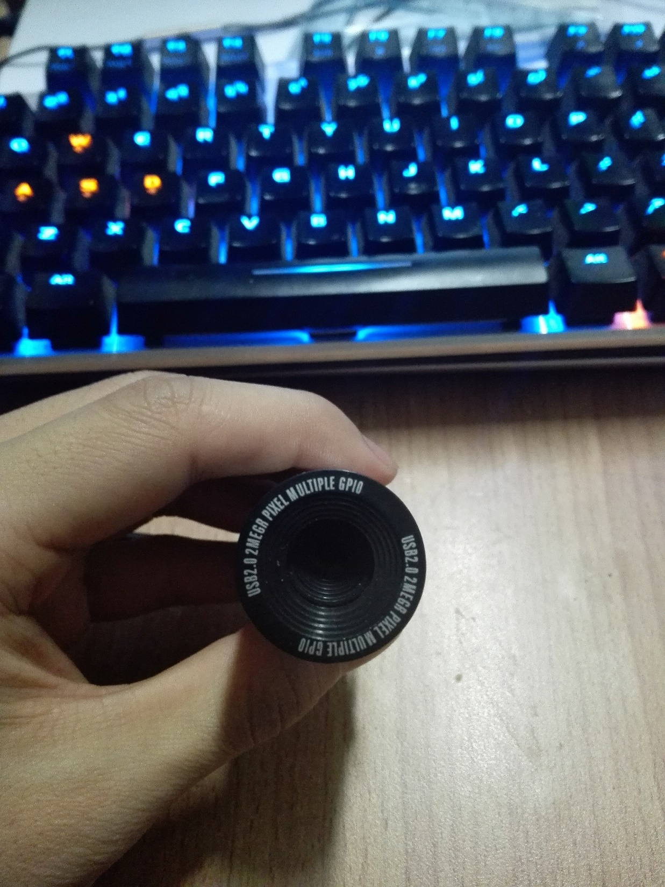
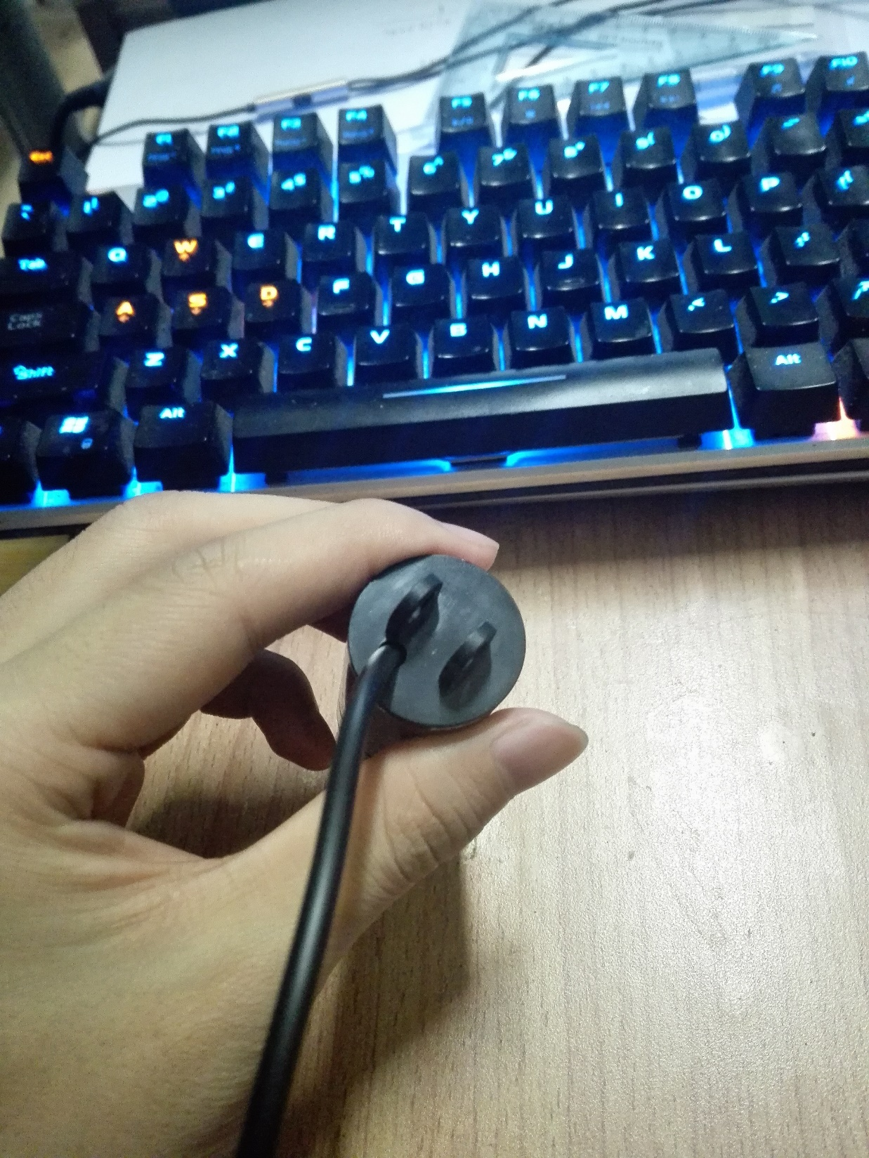

Slide 4
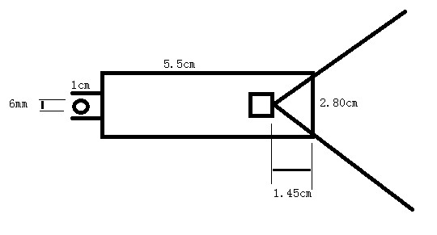
摄像头尺寸

Slide 5
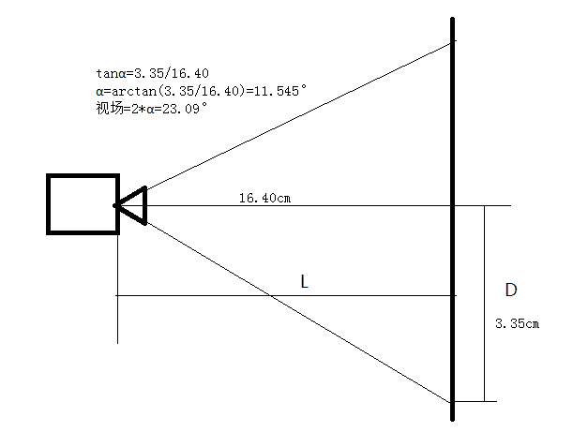
摄像头的视场
视场大小是23.09度
四个摄像头的清晰度都调整到接近最佳。测量时视场均在23.1度左右

